Slide 1
Presentación de fonética
3.1
Palabras con
r

Slide 2
Día 1
Notes:
Diga: ¡Hola, lectores! Hoy vamos a leer y escribir palabras y leer oraciones con la r suave y su sonido, /r/. ¿Listos?
Avance a la siguiente diapositiva.

Slide 3

1. Leer palabras
Notes:
Avance a la diapositiva 4.

Slide 4

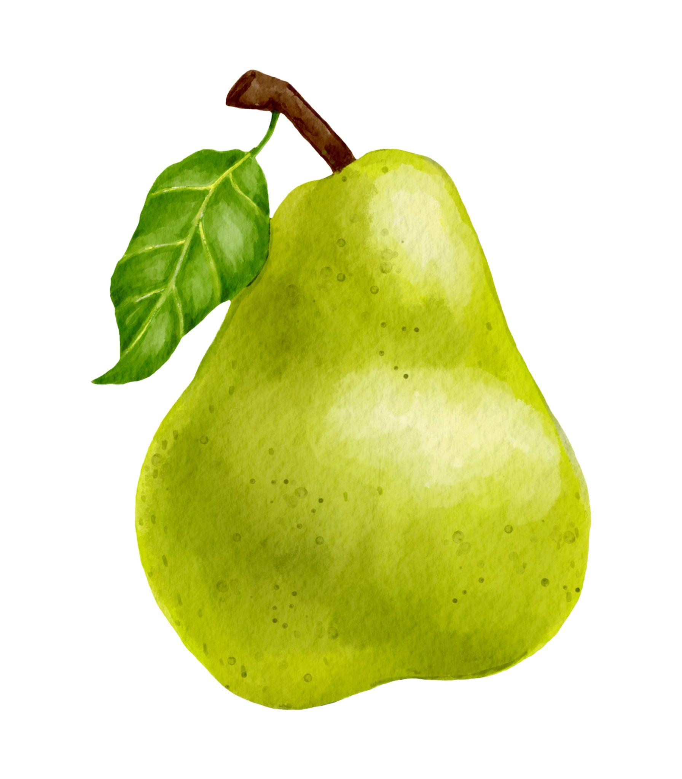
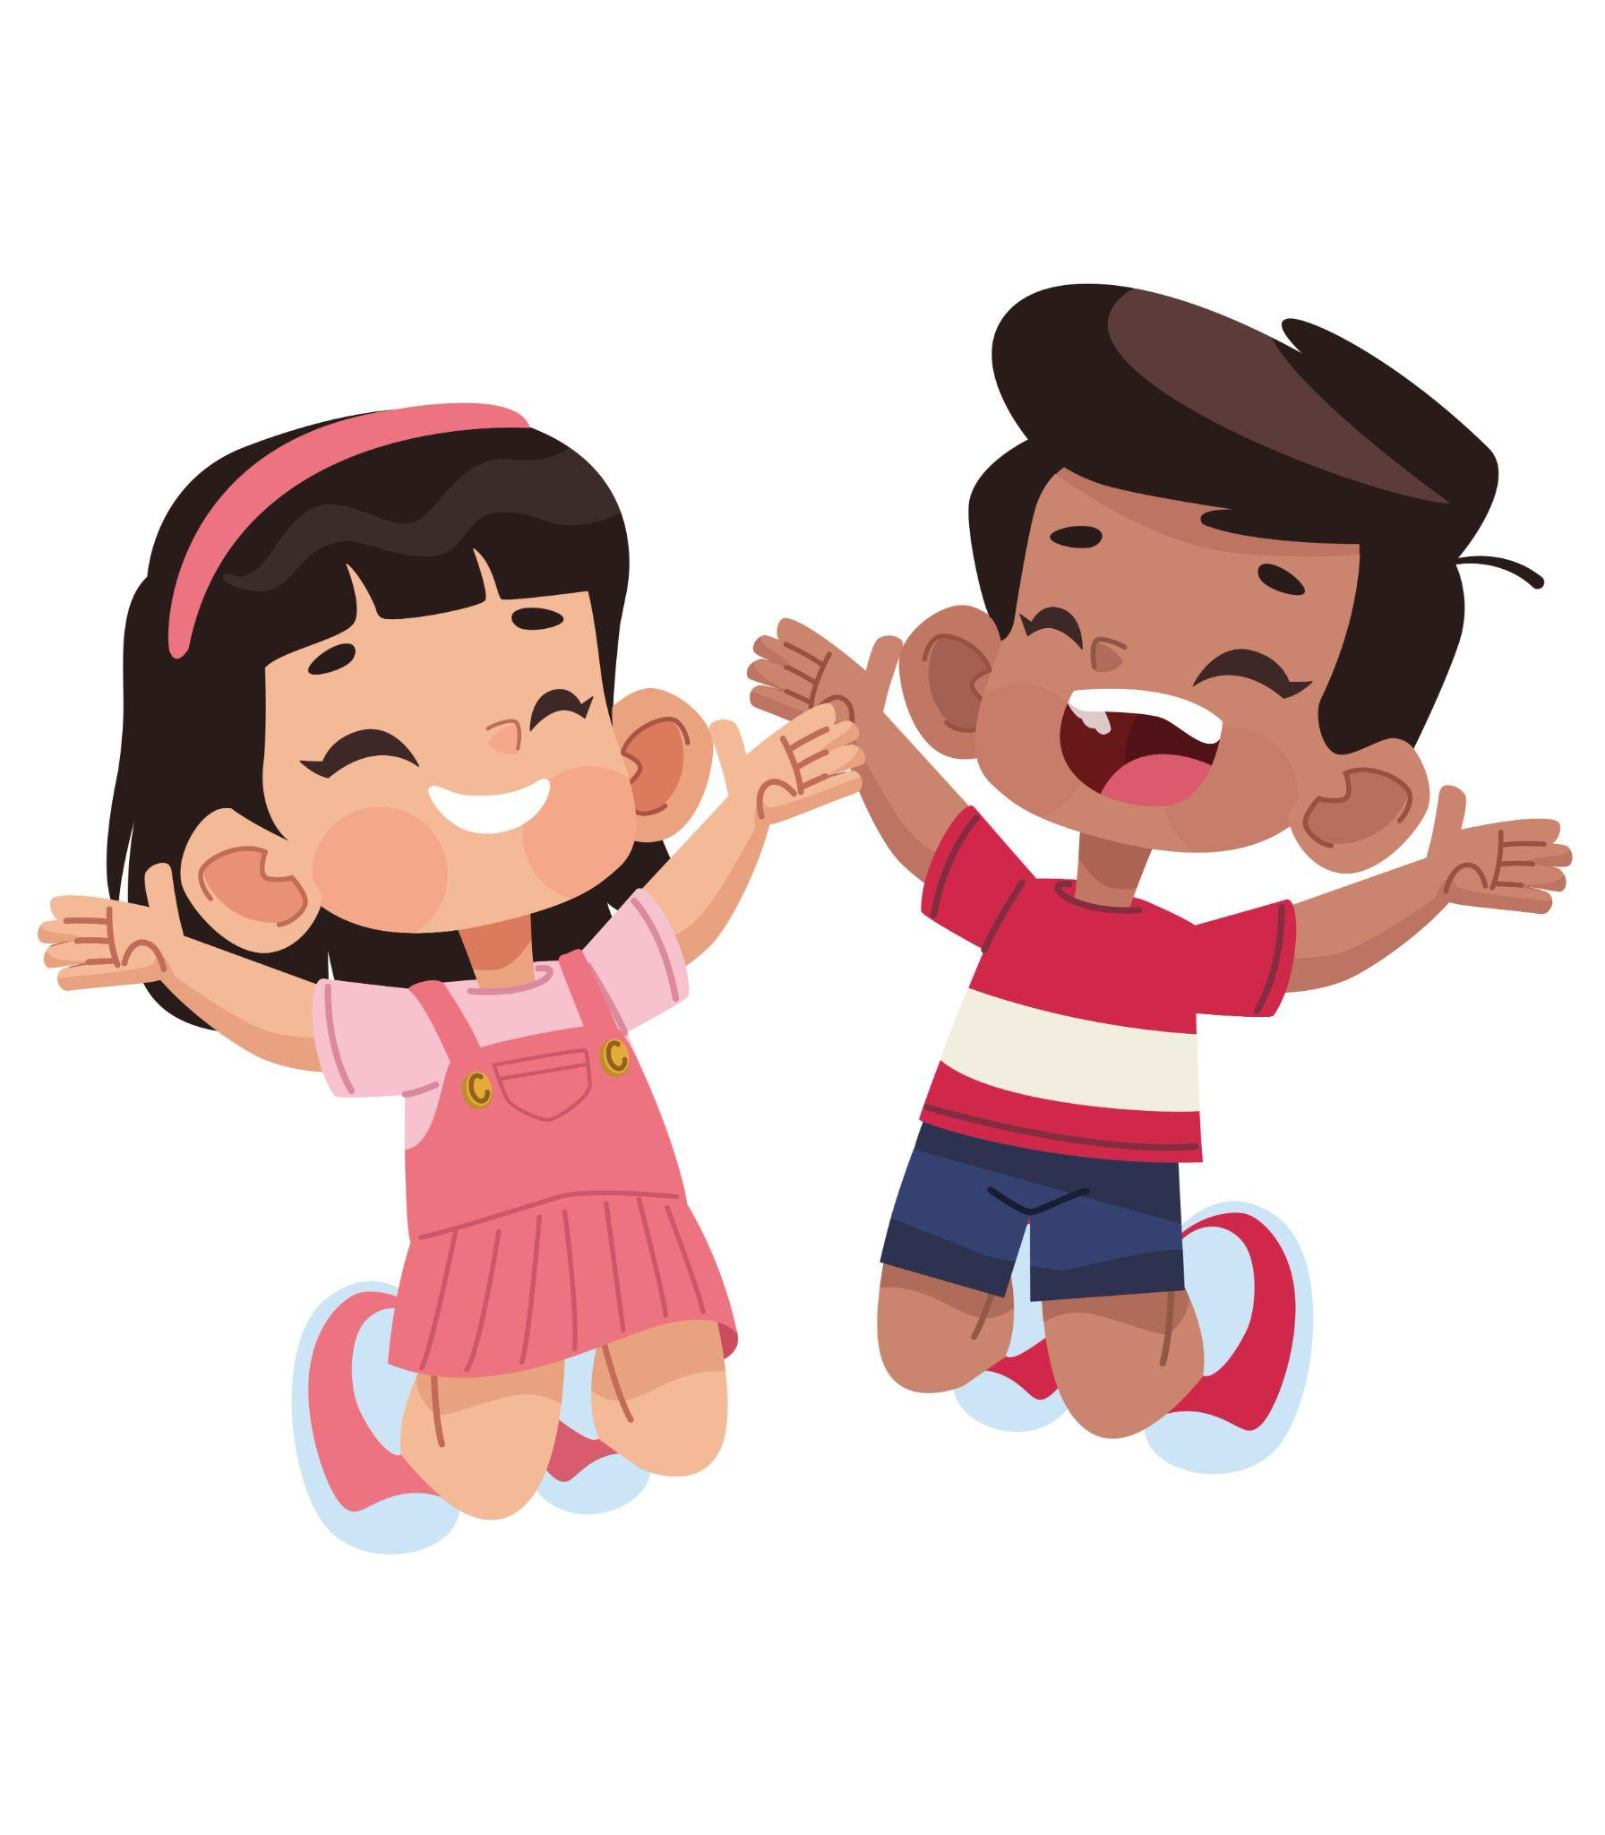
¡Recuerda!
r
pera
saltar
Notes:
Diga: Hoy vamos a repasar el sonido suave de la letra r, /r/, como en cara.
Modele: Escuchen con atención: pera. Escucho el sonido /r/ en la segunda sílaba, ra. Repita con los estudiantes con la palabra saltar.
Diga: Ahora vamos a leer varias palabras con el sonido suave de la letra r, /r/.
Avance a la diapositiva 5.

Slide 5
favor
Notes:
Lea la palabra en voz alta junto con los estudiantes.
Diga: favor.
Repita si es necesario.
Muestre a los estudiantes las diapositivas 6-12 una a la vez y diga cada palabra en voz alta junto con ellos.
Avance a la siguiente diapositiva.

Slide 6
feria
Notes:
Lea la palabra en voz alta junto con los estudiantes.
Diga: feria.
Repita si es necesario.
Avance a la siguiente diapositiva.

Slide 7
comer
Notes:
Lea la palabra en voz alta junto con los estudiantes.
Diga: comer.
Repita si es necesario.
Avance a la siguiente diapositiva.

Slide 8
verano
Notes:
Lea la palabra en voz alta junto con los estudiantes.
Diga: verano.
Repita si es necesario.
Avance a la siguiente diapositiva.

Slide 9
caminar
Notes:
Lea la palabra en voz alta junto con los estudiantes.
Diga: caminar.
Repita si es necesario.
Avance a la siguiente diapositiva.

Slide 10
leer
Notes:
Lea la palabra en voz alta junto con los estudiantes.
Diga: leer.
Repita si es necesario.
Avance a la siguiente diapositiva.

Slide 11
mirada
Notes:
Lea la palabra en voz alta junto con los estudiantes.
Diga: mirada.
Repita si es necesario.
Avance a la siguiente diapositiva.

Slide 12
bandera
Notes:
Lea la palabra en voz alta junto con los estudiantes.
Diga: bandera.
Repita si es necesario.
Avance a la siguiente diapositiva.

Slide 13

2. ¡Aprendamos juntos!
Notes:
Comience en la diapositiva número 14.

Slide 14
r
1. En medio de dos vocales → arena
2. Al final de una palabra → nadar
Notes:
Diga: Hoy vamos a aprender la regla de la r suave. (Haga clic)
Señale la regla y lea en voz alta. (Haga clic)
Diga: Cuando la r se encuentra en medio de dos vocales, el sonido es suave y la palabra se escribe con una sola r. (Haga clic)
Señale y lea en voz alta la palabra arena. ¿Ven la r en medio de las dos vocales? (Haga clic)
Diga: Cuando la r está al final de una palabra, el sonido es suave y se escribe con una sola r.
Señale y lea en voz alta la palabra nadar. ¿Ven la r al final de la palabra?
Avance a la siguiente diapositiva.

Slide 15
r
1. En medio de dos vocales → arena
2. Al final de una palabra → nadar
ve_ano
verano
Notes:
Diga: Ahora vamos a practicar. Recuerden las reglas que aprendimos. Repase las reglas si es necesario. (Haga clic)
① Muestre: ve_ano.
Diga: De acuerdo con la regla, cuando la letra r está en medio de dos vocales su sonido es /r/. (Haga clic)
Diga: Leamos juntos: ve - ra - no, verano. ¿Qué letras están a cada lado del sonido /r/? (Pausa) ¡Muy bien, la e y la a!
Señale la regla en el cartel: En medio de dos vocales, ¿cuál es el sonido suave de la r? (Espere que los niños respondan: /r/)
Diga: Exacto: por eso verano se escribe con una sola r y su sonido es /r/.
Repita si es necesario.
Avance a la siguiente diapositiva.

Slide 16
r
1. En medio de dos vocales → arena
2. Al final de una palabra → nadar
come_
comer
Notes:
② Muestre: come_.
Diga: De acuerdo con la regla, cuando la letra r está al final de una palabra su sonido es /r/. (Haga clic)
Diga: Leamos juntos: co - mer, comer. ¿Qué sonido escuchamos al final de la palabra comer? (Espere respuestas) Sí, ¡el sonido /r/! (Haga clic)
Señale la regla: Cuando la r está al final de una palabra el sonido es suave y se escribe con una sola r.
Repita si es necesario.
Avance a la siguiente diapositiva.

Slide 17
r
1. En medio de dos vocales → arena
2. Al final de una palabra → nadar
mi_ada
mirada
Notes:
③ Muestre: mi_ada.
Diga: De acuerdo con la regla, cuando la letra r está en medio de dos vocales su sonido es /r/. (Haga clic)
Diga: Leamos juntos: mi - ra - da, mirada. ¿Qué sonido escuchamos en la sílaba ra? (Espere) ¡Sí! /r/
Señale la regla en el cartel: En medio de dos vocales, ¿cuál es el sonido de la r? (Espere que los estudiantes respondan: /r/)
Diga: Exacto: por eso mirada se escribe con una sola r y su sonido es /r/.
Repita si es necesario.
Avance a la siguiente diapositiva.

Slide 18

3. Ortografía
Notes:
Asegúrese de que todos los estudiantes tengan una pizarra donde practicar.
Avance a la siguiente diapositiva.

Slide 19

comer
Notes:
Diga: Ahora voy a decir una palabra con r suave y luego una oración con esa palabra. Todos van a repetir la palabra y escribirla en su pizarra.
Diga: La palabra es comer. Me gusta comer fresas todos los domingos. Repitan conmigo: comer.
Diga: ¿Cuántas sílabas tiene la palabra? (2) co - mer. La primera sílaba, co, ¿cuántos sonidos tiene? (2) /k/, /o/. La segunda sílaba, mer, ¿cuántos sonidos tiene? (3) /m/, /e/, /r/. Comer, /k/, /o/, /m/, /e/, /r/.
Pida a los estudiantes que muestren su pizarra después de escribir la palabra para verificar su respuesta.
Repita si es necesario.
Avance a la siguiente diapositiva.

Slide 20
verano
Notes:
Diga: La palabra es verano. En el verano vamos a la playa a nadar y jugar. Repitan conmigo: verano.
Diga: ¿Cuántas sílabas tiene la palabra? (3) ve - ra - no. La primera sílaba, ve, ¿cuántos sonidos tiene? (2) /b/, /e/. La segunda sílaba, ra, ¿cuántos sonidos tiene? (2) /r/, /a/. La tercera sílaba, no, ¿cuántos sonidos tiene? (2) /n/, /o/. Verano, /b/, /e/, /r/, /a/, /n/, /o/.
Pida a los estudiantes que muestren su pizarra después de escribir la palabra para verificar su respuesta.
Repita si es necesario.
Avance a la siguiente diapositiva.

Slide 21
bandera
Notes:
Diga: La palabra es bandera. La bandera de mi país tiene tres colores muy bonitos. Repitan conmigo: bandera.
Diga: ¿Cuántas sílabas tiene la palabra? (3) ban - de - ra. La primera sílaba, ban, ¿cuántos sonidos tiene? (3) /b/, /a/, /n/. La segunda sílaba, de, ¿cuántos sonidos tiene? (2) /d/, /e/. La tercera sílaba, ra, ¿cuántos sonidos tiene? (2) /r/, /a/. Bandera, /b/, /a/, /n/, /d/, /e/, /r/, /a/.
Pida a los estudiantes que muestren su pizarra después de escribir la palabra para verificar su respuesta.
Repita si es necesario.
Avance a la siguiente diapositiva.

Slide 22

4. Palabras de alta frecuencia
Notes:
Diga: Ahora vamos a leer palabras que vemos todo el tiempo y podemos leer rápidamente. Vamos a leer estas palabras juntos.
Muestre a los estudiantes las diapositivas 23-25 una a la vez y lea cada palabra junto con ellos.
Avance a la siguiente diapositiva.

Slide 23
manera
Notes:
Lea cada palabra junto con los estudiantes.
Diga: manera.
Repita si es necesario.
Avance a la siguiente diapositiva.

Slide 24
pasado
Notes:
Lea cada palabra junto con los estudiantes.
Diga: pasado.
Repita si es necesario.
Avance a la siguiente diapositiva.

Slide 25
arriba
Notes:
Lea cada palabra junto con los estudiantes.
Diga: arriba.
Repita si es necesario.
Avance a la siguiente diapositiva.

Slide 26

5. Oraciones
Notes:
Diga: Ahora vamos a leer oraciones. Asegúrate de prestar atención a la puntuación y a la entonación de tu voz. Primero las vamos a leer despacio y luego con más fluidez.
Avance a la siguiente diapositiva.

Slide 27
Cuando termina sus historias, las guarda con cuidado en una caja de cartón.
Notes:
Diga: Vamos a leer juntos esta oración.
Señale la primera palabra, Cuando, y lea la oración apuntando a cada palabra. Primero despacio y la segunda vez con fluidez.
Pida a los estudiantes que repitan con usted.
Haga clic para indicar la palabra.
Avance a la siguiente diapositiva.

Slide 28
Quiere mandarle algo especial y una gran sonrisa se dibuja en su cara al pensarlo.
Notes:
Diga: Vamos a leer juntos esta oración.
Señale la primera palabra, Quiere, y lea la oración apuntando a cada palabra. Primero despacio y la segunda vez con fluidez.
Pida a los estudiantes que repitan con usted.
Haga clic para indicar la palabra.
Avance a la siguiente diapositiva.

Slide 29
6. Dictado
Notes:
Avance a la siguiente diapositiva.

Slide 30
Notes:
Asegúrese de que todos los estudiantes tengan una pizarra donde practicar.
Diga: Ahora vamos a escribir una oración. Primero, quiero que me ayuden a contar cuántas palabras tiene. Escuchen atentamente.
Diga: Cuando termina sus historias, las guarda con cuidado en una caja de cartón. ¿Cuántas palabras escucharon? Vamos a repetirla juntos mientras contamos cada palabra. Cuando (1), termina (2), sus (3), historias (4), las (5), guarda (6), con (7), cuidado (8), en (9), una (10), caja (11), de (12), cartón (13). ¡Tiene trece palabras!
Pida a los estudiantes que escriban todas las palabras de la oración.
Diga: Puedes dividir cada palabra en sílabas y luego en sonidos para asegurarte de escribir todos los sonidos que escuchas correctamente. Presta atención al sonido /r/ que escuches.
Pida a los estudiantes que muestren su pizarra para verificar su respuesta. Repita si es necesario.
Avance a la siguiente diapositiva.

Slide 31
Cuando termina sus historias, las guarda con cuidado en una caja de cartón.
Notes:
Pida a los estudiantes que lean la oración en voz alta y comparen su oración con la oración que muestra la diapositiva.
Anime a los estudiantes a autocorregir su escritura.
Avance a la siguiente diapositiva.

Slide 32

¡Felicidades!
El día está completo,
¡excelente trabajo!

Slide 33
Día 2
Notes:
Diga: ¡Hola, lectores! Hoy vamos a leer y escribir palabras y leer oraciones con la r suave y su sonido, /r/. ¿Listos?
Avance a la siguiente diapositiva.

Slide 34
1. Leer palabras multisilábicas
Notes:
Avance a la siguiente diapositiva.

Slide 35


¡Recuerda!
r
oro
Notes:
Diga: Hoy vamos a repasar el sonido suave de la letra r, /r/, como en verano.
Modele: Escuchen con atención: oro. Escucho el sonido /r/ en la segunda sílaba, ro.
Diga: Ahora vamos a leer varias palabras con el sonido suave de la letra r, /r/.
Avance a la diapositiva 36.

Slide 36
ordenar
Notes:
Lea la palabra en voz alta junto con los estudiantes.
Diga: ordenar.
Repita si es necesario.
Avance a la siguiente diapositiva.

Slide 37
tarea
Notes:
Lea la palabra en voz alta junto con los estudiantes.
Diga: tarea.
Repita si es necesario.
Avance a la siguiente diapositiva.

Slide 38
pared
Notes:
Lea la palabra en voz alta junto con los estudiantes.
Diga: pared.
Repita si es necesario.
Avance a la siguiente diapositiva.

Slide 39
mariposa
Notes:
Lea la palabra en voz alta junto con los estudiantes.
Diga: mariposa.
Repita si es necesario.
Avance a la siguiente diapositiva.

Slide 40
oruga
Notes:
Lea la palabra en voz alta junto con los estudiantes.
Diga: oruga.
Repita si es necesario.
Avance a la siguiente diapositiva.

Slide 41
estornudar
Notes:
Lea la palabra en voz alta junto con los estudiantes.
Diga: estornudar.
Repita si es necesario.
Avance a la siguiente diapositiva.

Slide 42
corazón
Notes:
Lea la palabra en voz alta junto con los estudiantes.
Diga: corazón.
Repita si es necesario.
Avance a la siguiente diapositiva.

Slide 43
corto
Notes:
Lea la palabra en voz alta junto con los estudiantes.
Diga: corto.
Repita si es necesario.
Avance a la siguiente diapositiva.

Slide 44
2. Ortografía
Notes:
Asegúrese de que todos los estudiantes tengan una pizarra donde practicar.
Avance a la siguiente diapositiva.

Slide 45
pared
Notes:
Diga: Ahora voy a decir una palabra con la r suave y luego una oración con esa palabra. Todos van a repetir la palabra y escribirla en su pizarra.
Diga: La palabra es pared. Pintamos la pared de la sala de colores brillantes. Repitan conmigo: pared.
Diga: ¿Cuántas sílabas tiene la palabra? (2) pa - red. La primera sílaba, pa, ¿cuántos sonidos tiene? (2) /p/, /a/. La segunda sílaba, red, ¿cuántos sonidos tiene? (2) /r/, /e/, /d/. Pared, /p/, /a/, /r/, /e/, /d/.
Pida a los estudiantes que muestren su pizarra después de escribir la palabra para verificar su respuesta.
Repita si es necesario.
Avance a la siguiente diapositiva.

Slide 46
estornudar
Notes:
Diga: La palabra es estornudar. Cuando hace frío, me gusta taparme para no estornudar. Repitan conmigo: estornudar.
Diga: ¿Cuántas sílabas tiene la palabra? (4) es - tor - nu - dar. La primera sílaba, es, ¿cuántos sonidos tiene? (2) /e/, /s/. La segunda sílaba, tor, ¿cuántos sonidos tiene? (3) /t/, /o/, /r/. La tercera sílaba, nu, ¿cuántos sonidos tiene? (2) /n/, /u/. La cuarta sílaba, dar, ¿cuántos sonidos tiene? (3) /d/, /a/, /r/. Estornudar, /e/, /s/, /t/, /o/, /r/, /n/, /u/, /d/, /a/, /r/.
Pida a los estudiantes que muestren su pizarra después de escribir la palabra para verificar su respuesta.
Repita si es necesario.
Avance a la siguiente diapositiva.

Slide 47
corazón
Notes:
Diga: La palabra es corazón. Mi corazón late fuerte cuando corro muy rápido. Repitan conmigo: corazón.
Diga: ¿Cuántas sílabas tiene la palabra? (3) co - ra - zón. La primera sílaba, co, ¿cuántos sonidos tiene? (2) /k/, /o/. La segunda sílaba, ra, ¿cuántos sonidos tiene? (2) /r/, /a/. La tercera sílaba, zón, ¿cuántos sonidos tiene? (3) /s/, /o/, /n/. Corazón, /k/, /o/, /r/, /a/, /s/, /o/, /n/.
Pida a los estudiantes que muestren su pizarra después de escribir la palabra para verificar su respuesta.
Repita si es necesario.
Avance a la siguiente diapositiva.

Slide 48

3. Análisis morfológico
Notes:
Diga: Hoy vamos a aprender sobre las contracciones al y del.
Avance a la siguiente diapositiva.

Slide 49
a
+
el
al
Hoy vamos al cine.
Notes:
Diga: Cuando las palabras a y el van juntas en una oración, se unen para formar la palabra al. Voy a leer la siguiente oración: Hoy vamos al cine.
Señale y lea en voz alta la palabra al.
Diga: La palabra al es la combinación de a y el. En vez de decir “a el cine”, usamos la palabra al.
Avance a la siguiente diapositiva.

Slide 50
de
+
el
del
Salimos temprano del cine.
Notes:
Diga: Cuando las palabras de y el van juntas en una oración, se unen para formar la palabra del. Voy a leer la siguiente oración: Salimos temprano del cine.
Señale y lea en voz alta la palabra del.
Diga: La palabra del es la combinación de de y el. En vez de decir “de el cine”, usamos la palabra del.
Avance a la siguiente diapositiva.

Slide 51
Vamos al parque a jugar con la pelota.
Notes:
Diga: Ahora vamos a leer oraciones que contienen las contracciones al y del.
Lea la oración en voz alta junto con los estudiantes.
Pregunte: ¿Hay alguna contracción en la oración? (al) ¿Qué palabras se combinan para formar al? (a y el)
Avance a la siguiente diapositiva.

Slide 52
Tomé el libro del estante para leerlo.
Notes:
Lea la oración en voz alta junto con los estudiantes.
Pregunte: ¿Hay alguna contracción en la oración? (del) ¿Qué palabras se combinan para formar del? (de y el)
Avance a la siguiente diapositiva.

Slide 53
La maestra viene del salón de arte.
Notes:
Lea la oración en voz alta junto con los estudiantes.
Pregunte: ¿Hay alguna contracción en la oración? (del) ¿Qué palabras se combinan para formar del? (de y el)
Avance a la siguiente diapositiva.

Slide 54
El gato se subió al sillón para dormir.
Notes:
Lea la oración en voz alta junto con los estudiantes.
Pregunte: ¿Hay alguna contracción en la oración? (al) ¿Qué palabras se combinan para formar al? (a y el)
Avance a la siguiente diapositiva.

Slide 55

4. Desarrollo de la fluidez
Notes:
Avance a la siguiente diapositiva.

Slide 56
Después de pensar un rato, se le ocurre una idea de oro.
Notes:
Señale las palabras con r suave: Después de pensar un rato, se le ocurre una idea de oro.
Modele cómo leer con precisión y señale la pausa en los signos de puntuación.
Muestre a los estudiantes las diapositivas 57-59 una a la vez y lea cada oración en voz alta junto con ellos modelando cómo leer con precisión haciendo las pausas apropiadas.
Avance a la siguiente diapositiva.

Slide 57
Andrea extraña mucho a su amigo Bruno desde que se mudó a Guadalajara.
Notes:
Lea la oración junto con los estudiantes.
Escuche la lectura oral de las palabras por parte de los estudiantes y, si es necesario, pídales que lean más despacio.
Avance a la siguiente diapositiva.

Slide 58
Con cariño, Andrea recuerda las aventuras que compartieron: cómo disfrutaban saltar y jugar en el parque, explorar rincones del vecindario, reír juntos en el recreo y comer muchos helados en verano.
Notes:
Lea la oración junto con los estudiantes.
Escuche la lectura oral de las palabras por parte de los estudiantes y, si es necesario, pídales que lean más despacio.
Avance a la siguiente diapositiva.

Slide 59
Andrea no puede esperar a que Bruno reciba su regalo.
Notes:
Lea la oración junto con los estudiantes.
Escuche la lectura oral de las palabras por parte de los estudiantes y, si es necesario, pídales que lean más despacio.
Avance a la siguiente diapositiva.

Slide 60
¡Felicidades!
El día está completo,
¡excelente trabajo!

